Slide 1
Aurinkokunta
Fysiikkaa ja kemiaa alakouluun

Slide 2
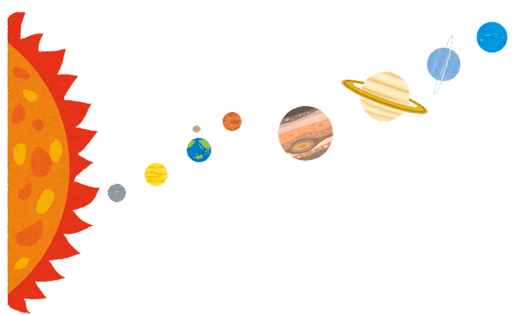
Aurinkokunta
1. Miksi avaruudessa on pimeää, vaikka siellä on Aurinko?
2. Onko muualla avaruudessa elämää?
3. Ovatko tähdet ikuisia?
4. Pyöriikö Aurinko?
5. Miksi avaruudessa jäätyy?

Slide 3
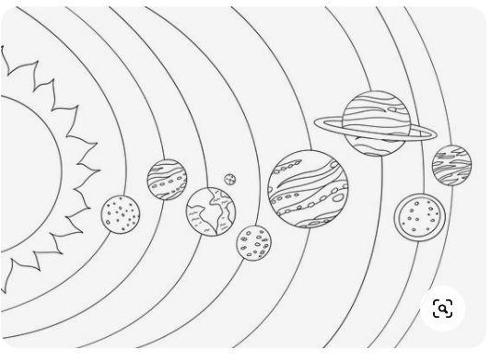

Slide 4
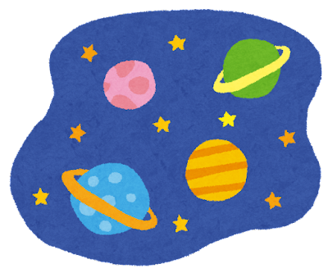
Tehtäviä ja tutkimuksia
Rakenna aurinkokunta
Auringon ja kuun liikkeiden havainnollistaminen
Avaruuslento-leikki
Painovoimattomuus-leikki
Auringonsäteet-leikki

Slide 5
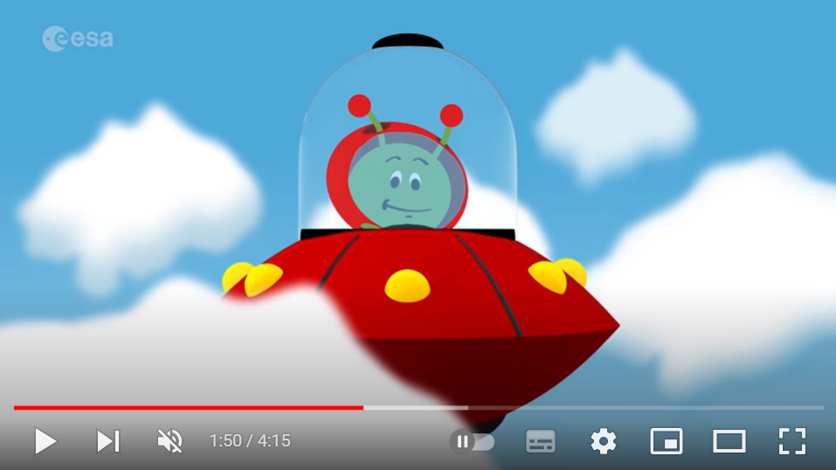
Video Aurinkokunnasta
https://www.youtube.com/watch?v=0kZCR-7dzxE

